Slide 1


Læs, forstå og husk fagtekster
AT HUSKE AT VIDE

Slide 2




Du skal bruge to fagbøger fra biblioteket. Det skal være fagbøger om emner, du ikke ved ret meget om.

Slide 3
Step 1
Vælg en tekst du vil læse
Du skal læse den på din egen måde
Du bestemmer selv hvordan eller hvor
Når du er færdig med at læse, skal du fortælle din sidemakker, hvad du kan huske – uden at kigge i teksten.
I morgen skal du igen fortælle din sidemakker, hvad du kan huske fra teksten. Uden at kigge. Hvad tror du?
Læs en tekst på din egen måde

Slide 4
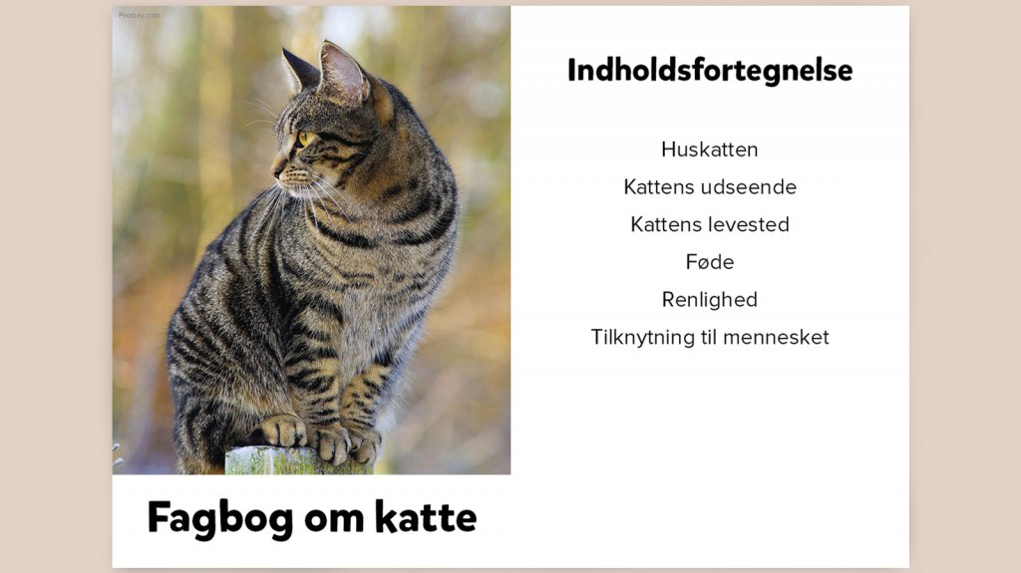
Step 2
Aktiver din viden:
Kig på forsiden
Læs indholdsfortegnelsen
Kig på billederne uden at læse teksten
Kig og læs på bagsiden
Hvad mon du kan forvente af din fagbog?
Aktivér din viden

Slide 5
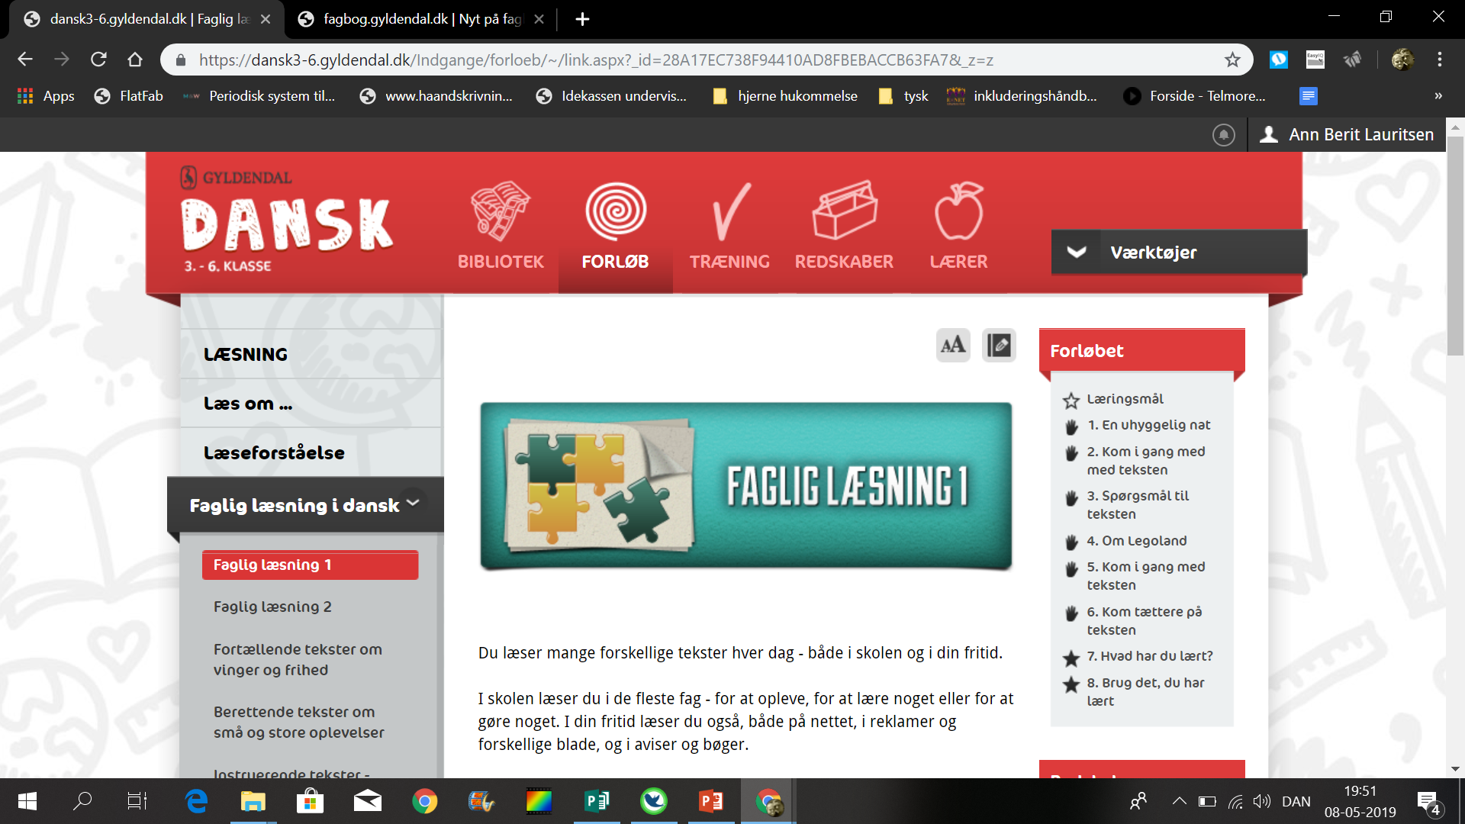
Step 3
Læs om, hvordan man læser bedst
Vælg nogle metoder og modeller, som du vil afprøve
Dit mål er at huske så meget som muligt, af det du læser.
Hvordan når du bedst dit mål?
Læs om at læse

Slide 6
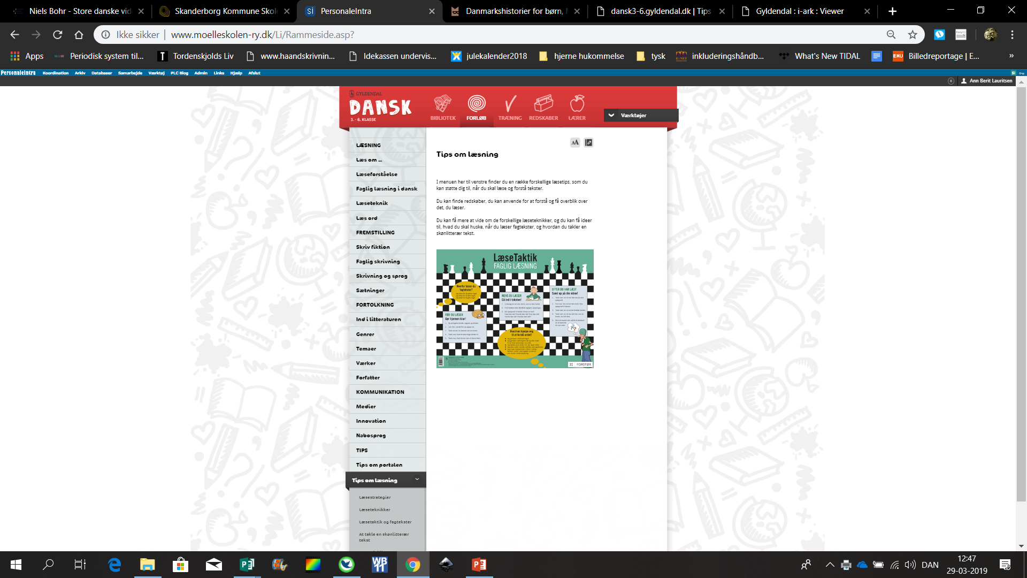
Tips og modeller
Følg link fra elevintras opslagstavle
om læsning

Slide 7
Step 4
Erfaringsudveksling med makker
Fælles opsamling på klassen
Opsamling

Slide 8
Step 5
Vi skal eksperimentere med de fysiske rammer
Halvdelen af klassen afprøver forskellige former for lyd og lys
Halvdelen af klassen afprøver forskellige former for placering og position
LYD: Brug Ipad eller telefon + høretelefoner. I skal vælge jeres yndlingsmusik, ”relaxing music” og hvid støj.
LYS: Læs forskellige steder på skolen – hvor der er meget lys, hvor der er begrænset lys, hvor der er naturligt lys osv.
PLACERING: Læs i klassen, i fællesarealer, på PLC, udendørs, på gangen
POSITION: Sid på forskellige måder. Der er frit valg.
Alle tager noter efter hvert læseforsøg. Alle læseforsøg skal være cirka lige lange.
Varighed 2x2 lektioner. Alle elever afprøver alle fire områder.
Fysiske rammer

Slide 9
Step 6
Skriv på dine post-its, hvad du synes fungerede bedst indenfor hver af de fire test-områder.
Skriv bagefter, hvad du synes fungerede dårligst.
Alle positive oplevelser hænges på opslagstavlens forside
Alle negative oplevelser hænges på opslagstavlens bagside
Klassesamtale – alle fortæller om deres bedste og dårligste erfaringer.
Opsamling

Slide 10
afslutning
Du skal nu lave dit personlige læsekort.
Du skal skrive, hvordan du får mest ud af læsningen.
Hvordan du koncentrerer dig bedst, når du læser.
Hvilke notatteknikker, der virker bedst for dig?
Læsekortene hænges i klassen og gemmes derefter i læsemappen
Dit personlige læsekort

